Slide 1

Муниципальное бюджетное общеобразовательное учреждение
«Елаурская средняя общеобразовательная школа
Нурлатского муниципального района
Республики Татарстан»
Акция «ПОДЕЛИСЬ УЛЫБКОЙ»
Организатор акции:
Объединение
«ЧЕМПИОН»,
учащиеся 7 класса
Участники:
учащиеся школы с 1 по 11 класс
(52 человек)
ИТОГ:
все учащиеся средних
и старших классов изъявили
желание присоединиться к SMS – детям.
Сентябрь, 2013 г.

Slide 2
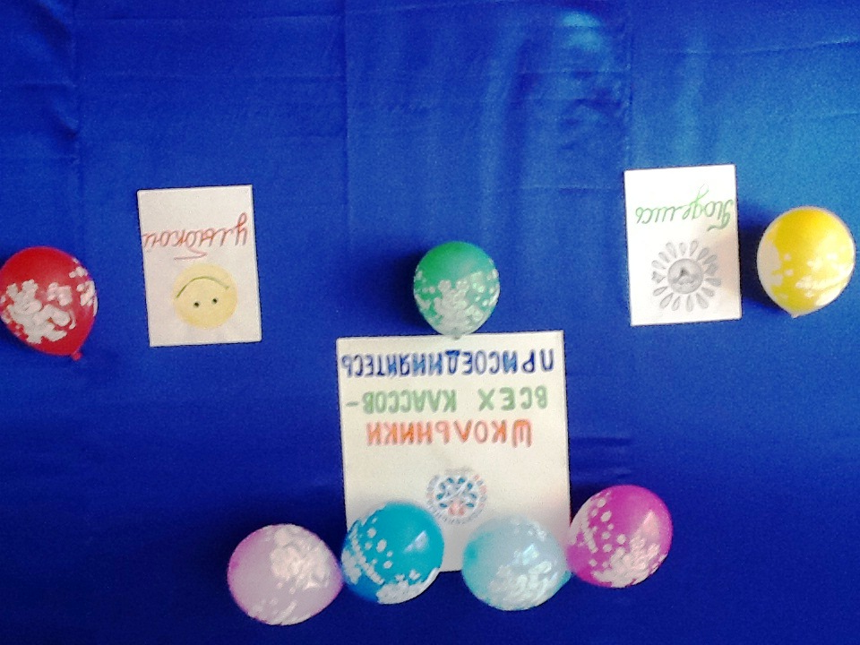
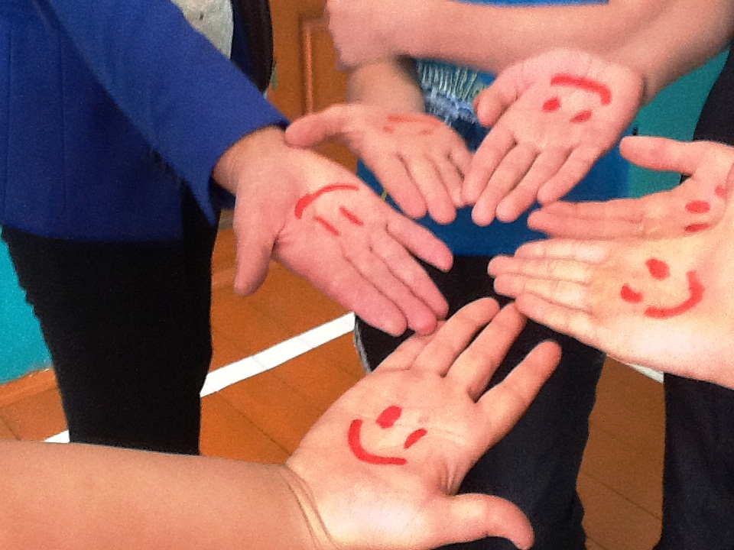
Буклет акции «Поделись улыбкой»

Slide 3
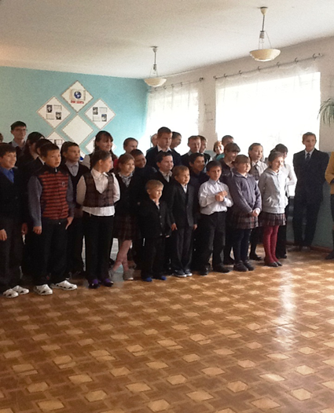
Хотим стать SMS – детьми!!!

Slide 4
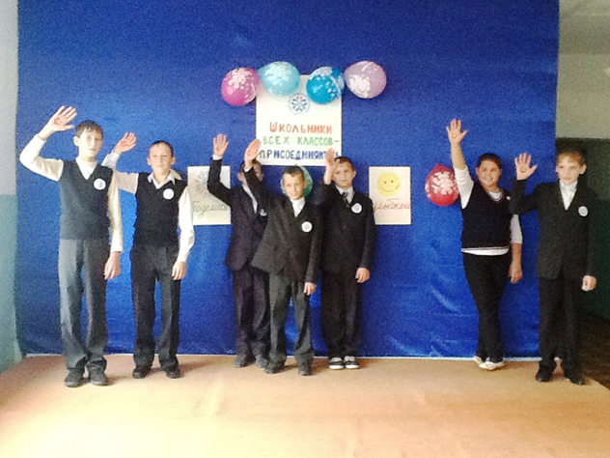
ЧЕМПИОНЫ – SMSки

